Slide 1
科
学校
科 「 」
○○市立○○学校
Ａ一斉学習（Ａ１）
年
Ｂ個別学習（Ｂ１）
Ｂ個別学習（Ｂ２）
１ | 本時のねらい
Ｂ個別学習（Ｂ３）
Ｂ個別学習（Ｂ４）
２ | 主に活用したＩＣＴ機器・コンテンツ等
Ｂ個別学習（Ｂ５）
Ｃ協働学習（Ｃ１）
Ｃ協働学習（Ｃ２）
３ | 参考にしてほしいポイント
Ｃ協働学習（Ｃ３）
段階場面 | 主な学習活動 | ICT機器活用のポイント
Ｃ協働学習（Ｃ４）
＋
４ | 活用効果
５ | 参観者より

Slide 2
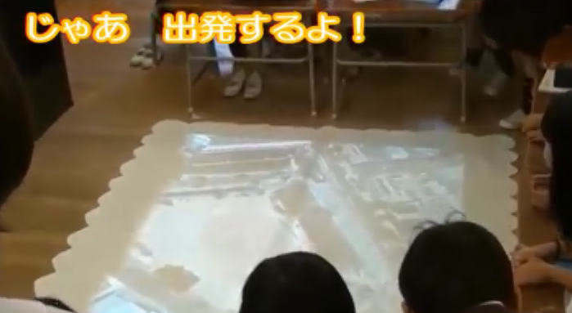
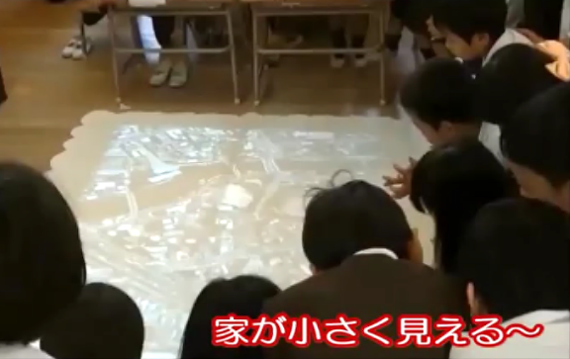
国
語
科
小学校
国語科 「こえにだしてよもう」
『くじらぐも』（光村図書）
○○市立□□小学校
例
１年
Ｂ個別学習（Ｂ１）
Ａ一斉学習（Ａ１）
Ｂ個別学習（Ｂ２）
１ | 本時のねらい
Ｂ個別学習（Ｂ３）
「くじらぐも」に乗った様子を想像し、その様子が表れるように声に出して読むことができる。
Ｂ個別学習（Ｂ４）
２ | 主に活用したＩＣＴ機器・コンテンツ等
Ｂ個別学習（Ｂ５）
プロジェクタ
Google Earth
Ｃ協働学習（Ｃ１）
３ | 参考にしてほしいポイント
Ｃ協働学習（Ｃ２）
Google Earthを使って航空地図を提示することにより、児童が空を飛びまわっているイメージをもちやすくなり、「くじらぐも」に乗った様子を想像することができる。
Ｃ協働学習（Ｃ３）
段階場面 | 主な学習活動 | ICT機器活用のポイント
導入 展開 | 「くじらぐも」に乗った 子どもになって、様子と会 話を想像し、想像したこと を伝え合う。 | （電子黒板）挿絵を拡大提示し、様子と会話を想像しやすくする。 （プロジェクタ）Google Earthの航空地図を拡大提示し、空を飛んでいる様子を疑似体験させることで様子と会話を想像しやすくする。
Ｃ協働学習（Ｃ４）
３まで授業前に作成
タブレット
＋
４から授業後に作成
短焦点
プロジェクタ
ビルがいっぱい！
わぁ、たかーい！
４ | 活用効果
子どもたちは、投影された航空地図を見ることによって、空から見た地上の見え方を疑似体験することができ、空を飛ぶ楽しいイメージをもつことができた。ＩＣＴ活用による疑似体験が「くじらぐも」に乗っている登場人物の様子と会話を想像することにつながり、想像した様子が十分に表れるように音読することができた。
５ | 参観者から
空からの様子が映し出された時、Aさんが「これは高い！」と叫び、Ｂさんが「みんな高く跳ばなくちゃね！」と言いました。その後、２人はくじらぐもの「もっと高く」を「もおっとたかあく」と力強く読んでいました。空からの視点を想像していることが分かりました。 （１年２組担任 福島桃子）
ＣさんとＤさんは「こんなに高いところにいたら、楽しくなって歌いたくなるよね」と話していました。その姿から、くじらぐもに乗ったみんなが歌を歌った理由を想像していることが分かりました。子どもたちに空を飛ぶ楽しいイメージをもたせるのにとても効果的でした。（２年１組担任 福島林檎）

